Slide 1


외국인 발화 한국어 음성 인식
1. 모델 선정 배경 및 소개
모델 설명 및 활용 서비스
2. 모델링 및 결과
3. 활용 서비스 제안
4. 출처 및 Q&A
팀명 : Cisiri
팀원 : 김찬영, 전민규, 조재영
날짜 : 2021.12.22

Slide 2
INDEX
1. 모델 선정 배경 및 소개
2. 모델링 및 결과
3. 활용 서비스 제안
4. 출처 및 Q&A

Slide 3
1. 모델 선정 배경 및 소개

Slide 4
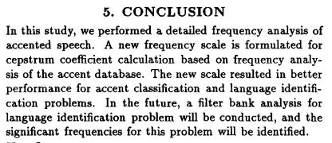
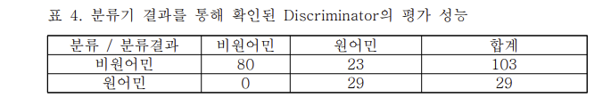
1. 모델 선정 배경 및 소개
01. 선정배경
02. KoSpeech 란?
① 외국인 발화 음성만의 특성이 있을 것이다.
국적에 따른 음성 신호 분석으로
음성 인식률 향상에 성공한 연구
원어민과 비원어민의 한국어 발음에서 유의미한 차이가 있음을 확인한 연구
내국인 발화 음성으로 pre-trained 된 모델과
외국인 발화 음성만으로 학습한 모델의 성능 비교의 필요성

Slide 5
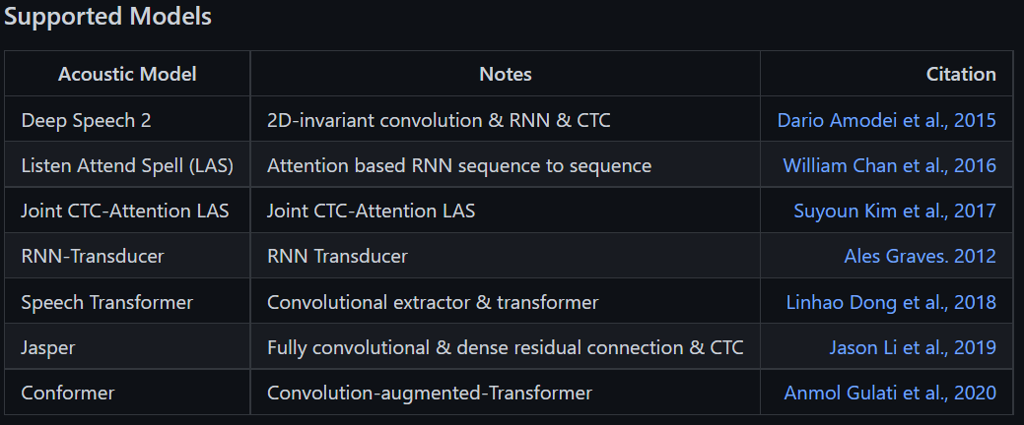
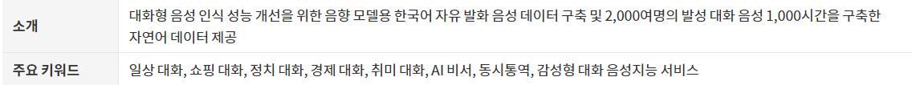
1. 모델 선정 배경 및 소개
01. 선정배경
02. KoSpeech 란?
② 한국어 음성으로 모델이 구현된 사례가 있다.
[AI hub의 KsponSpeech 데이터를 활용한 Kospeech]
[KsponSpeech 데이터]
(Kspon: Korean Spontaneous Speech Corpus for Automatic Speech Recognition)

Slide 6
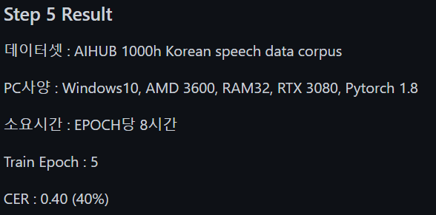
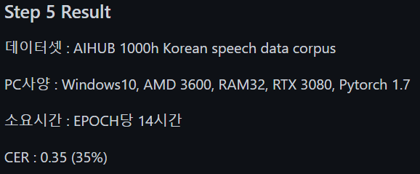
1. 모델 선정 배경 및 소개
01. 선정배경
02. KoSpeech 란?
② 한국어 음성으로 모델이 구현된 사례가 있다.
[Listen Attend And Spell(LAS)]
[ DeepSpeech2]
VS

Slide 7

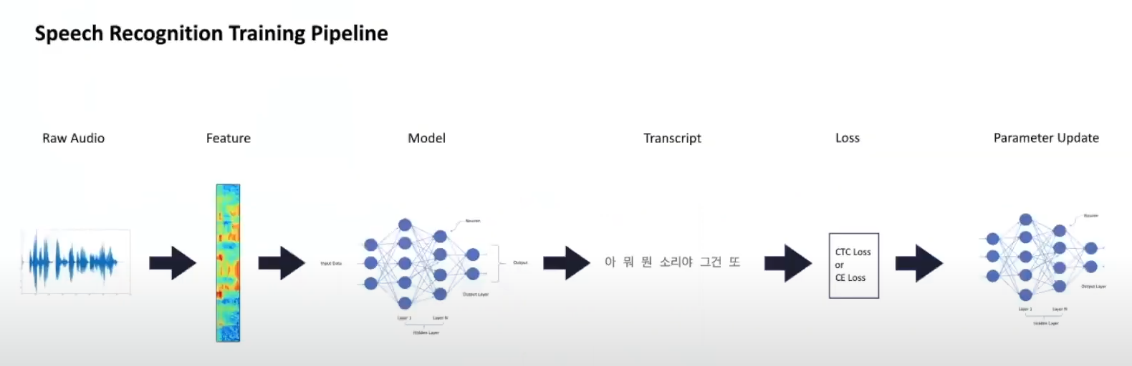
1. 모델 선정 배경 및 소개
01. 선정배경
02. KoSpeech 란?
KoSpeech (Korean automatic speech recognition)
: 오픈소스 E2E 한국어 음성인식 Toolkit

Slide 8
2. 모델링 및 결과

Slide 9
2. 모델링 및 결과
01. Preprocessing
02. Model Refactoring
03. Post-process
04. Outputs
‘ReadingLabelText’ 전처리
문장부호(,.?!), 전사기호(un/, sn/), 숫자 등 제거
배달 앱 un/ 하나면 다양한 가게와 수만+아/ 수많은 치킨을 sn/ 비교할 수 있다.
배달 앱 하나면 다양한 가게와 수많 아 수많은 치킨을 비교할 수 있다.

Slide 10
2. 모델링 및 결과
01. Preprocessing
02. Model Refactoring
03. Post-process
04. Outputs
단어사전 생성
Id | Char | freq
0 | <pad> | 0
1 | <sos> | 0
2 | <eos> | 0
3 | ' ' | 4164373
4 | 이 | 388630
5 | 다 | 329186
6 | 는 | 323587
. | . | .
. | . | .
987 | 짢 | 14
988 | 쎄 | 14
ReadingLabelText 의 character unit 으로 단어 사전 생성
5번 이하로 등장하는 문자 삭제
Vocab Size = 986

Slide 11
2. 모델링 및 결과
01. Preprocessing
02. Model Refactoring
03. Post-process
04. Outputs
Label 생성
형식 : [audio path \t Korean transcript \t transcript]
<audio path>
CN11RC001_CN0142_20210730.wav
<Korean transcript>
잠시만 내 지갑이 어디 갔지 유민아 미안한데 내 지갑이 없어진 거 같아
<transcript>
383 29 42 3 88 3 16 227 4 3 13 287 3 278 16 3 121 228 24 3 114 93 15 43 3 88 3 16 227 4 3 119 13 120 3 72 3 86 24

Slide 12


2. 모델링 및 결과
01. Preprocessing
02. Model Refactoring
03. Post-process
04. Outputs
학습(Model Train)
Google Colab(Colaboratory) Pro
50000개씩 6개의 그룹으로 데이터를 나눠 학습
50000개 기준 batch size = 32
학습 시간 합계 : 85 시간 (51 epoch)

Slide 13
2. 모델링 및 결과
01. Preprocessing
02. Model Refactoring
03. Post-process
04. Outputs
- 중복되는 음절 제거
후처리
‘뭐라고고고 침착착하하게 가가가가방방방 한한번번번 잘잘잘 탈찾아아아아아봐봐봐봐봐 설설마마……’
‘뭐라고 침착하게 가방 한번 잘 탈찾아봐 설마 겠지 오늘 여기 오기 전에 어디 들른 곳 없었어’
Notes:
음성 추가합시당

Slide 14

2. 모델링 및 결과
01. Preprocessing
02. Model Refactoring
03. Post-process
04. Outputs
전사 결과 예시
“현대 사회에서는 본인의 취향에 맞게 골라 먹는 형식이나 갈비탕과 같은 한상차림으로 대접하기도 한다”
“일이를 제쩌죠 저는 작은 우산을 항상 가방에 넣어서 가지고 다니는데 오늘은 깜빡하고 안 가져왔어요”
Notes:
음성 추가합시당

Slide 15
2. 모델링 및 결과
01. Preprocessing
02. Model Refactoring
03. Post-process
04. Outputs
전사 결과 예시
“현대 사회에서는 본인의 취향에 맞게 골라 먹는 형식이나 갈비탕과 같은 한상차림으로 대접하기도 한다”
“일이를 제쩌죠 저는 작은 우산을 항상 가방에 넣어서 가지고 다니는데 오늘은 깜빡하고 안 가져왔어요”
Notes:
음성 추가합시당

Slide 16
2. 모델링 및 결과
01. Preprocessing
02. Model Refactoring
03. Post-process
04. Outputs
전사 결과(WER, CER)
WER | CER
0.1919 | 0.085
Notes:
음성 추가합시당

Slide 17
3. 활용 서비스 제안

Slide 18
3. 활용 서비스
01. 선정 배경
02. 서비스 제안
03. 고객 분석
04. 기대 효과
국내 체류 외국인 252만명
“다문화 사회 진입”
※ 추세를 강조하기 위해 체류외국인 수는 ÷10 을 해주었습니다.

Slide 19
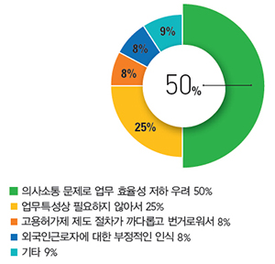
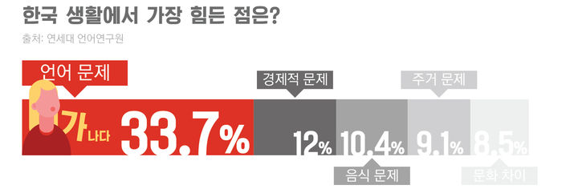
3. 활용 서비스
01. 선정 배경
02. 서비스 제안
03. 고객 분석
04. 기대 효과
“언어소통, 한국어 능력 증명에 어려움을 겪는 외국인”
중소기업 고용주
“외국인의 한국어 능력 부족 우려＂
국내 체류 외국인
“언어소통,차별대우” 가장 힘들다

Slide 20
3. 활용 서비스
01. 선정 배경
02. 서비스 제안
03. 고객 분석
04. 기대 효과
외국인과 한국인 고용주의 어려움을 해결하기 위한 방안이 필요!
인공지능을 활용한 한국어 능력시험 제안

Slide 21



3. 활용 서비스
01. 선정 배경
02. 서비스 제안
03. 고객 분석
04. 기대 효과
현존하는 한국어 능력시험

Slide 22
3. 활용 서비스
01. 선정 배경
02. 서비스 제안
03. 고객 분석
04. 기대 효과
어휘 | O | O | X
쓰기 | O | O | O
듣기 | O | O | O
문법 | O | O | X
읽기(독해) | O | O | O
말하기 | X | X | 2023년 실행 예정
BUT, 의사소통 시 가장 중요한 말하기 영역에 대한 평가 부족

Slide 23



3. 활용 서비스
01. 선정 배경
02. 서비스 제안
03. 고객 분석
04. 기대 효과
사람이 채점하는 말하기(Speaking) 시험의 한계
높은 인건비
긴 평가 기간
모호한 평가 기준

Slide 24
3. 활용 서비스
01. 선정 배경
02. 서비스 제안
03. 고객 분석
04. 기대 효과
이러한 한계를 뛰어넘기 위해,
STT 모델을 적용한 한국어 능력시험 제안

Slide 25
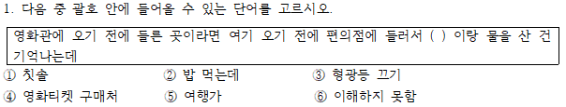
3. 활용 서비스
01. 선정 배경
02. 서비스 제안
03. 고객 분석
04. 기대 효과
Cssiri 가 제안하는 말하기(Speaking) 시험
기존의 문제 형식

Slide 26
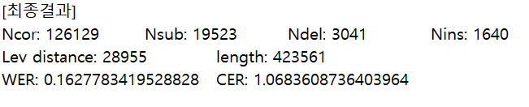
3. 활용 서비스
01. 선정 배경
02. 서비스 제안
03. 고객 분석
04. 기대 효과
Cssiri 가 제안하는 한국어 능력시험
새로운 문제 형식
[평가 결과]
5
5
3
2
33
40
녹음하기
0.6666666
0.825

Slide 27
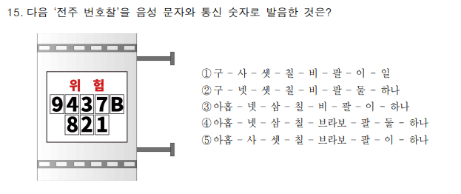
3. 활용 서비스
01. 선정 배경
02. 서비스 제안
03. 고객 분석
04. 기대 효과
Cssiri 가 제안하는 한국어 능력시험
기존의 문제 형식

Slide 28
3. 활용 서비스
01. 선정 배경
02. 서비스 제안
03. 고객 분석
04. 기대 효과
Cssiri 가 제안하는 한국어 능력시험
새로운 문제 형식
[평가 결과]
3
2
1
2
8
12
녹음하기
0.625
0.667

Slide 29




3. 활용 서비스
01. 선정 배경
02. 서비스 제안
03. 고객 분석
04. 기대 효과
Cssiri가 제안하는 한국어 능력시험에서 평가 가능한 요소
글을 읽고
그 내용을 이해하는
한국어와 관련된
규칙을 이해하는
보고 있는
문장을 발음할 수 있는
가지고 있는
생각이나 뜻이 통하는
독해력
문법
발음 능력
의사소통 능력

Slide 30
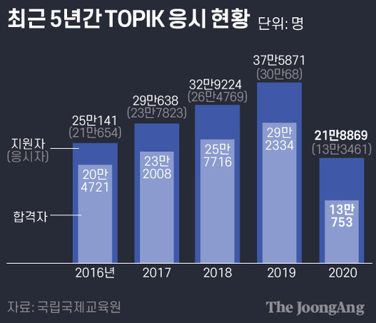
3. 활용 서비스
01. 선정 배경
02. 서비스 제안
03. 고객 분석
04. 기대 효과
꾸준히 증가하는 외국인 근로자 수
늘어나는 한국어 능력 시험에 대한 수요
자료: 연합뉴스

Slide 31




3. 활용 서비스
01. 선정 배경
02. 서비스 제안
03. 고객 분석
04. 기대 효과
기대 효과
높은 인건비
인건비 감축
긴 평가 기간
평가 기간 단축
모호한 평가 기준
객관적 평가

Slide 32
3. 활용 서비스
01. 선정 배경
02. 서비스 제안
03. 고객 분석
04. 기대 효과
향후 발전 방향
1. 기업이 요구하는 의사소통 능력과 관련된 자격시험
2. 한국에 귀화 신청 시, 한국어 능력을 검증하는 지표
3. ‘산타토익’ 과 같은 사전 테스트 서비스 개발로 추가 수입 창출
4. 시험에 서 수집된 데이터를 활용한 모델 성능 고도화

Slide 33



출처
Cssiri
다문화 가정 수 : https://www.index.go.kr/potal/main/EachDtlPageDetail.do?idx_cd=2430
체류외국인 : https://www.index.go.kr/potal/main/EachDtlPageDetail.do?idx_cd=2756
유학생 : https://www.moj.go.kr/moj/2412/subview.do
연도별 영주자격(F-5) 외국인 현황 : https://www.moj.go.kr/moj/2412/subview.do
KBS한국어능력시험 : https://www.klt.or.kr/help/sample.php
토클 : http://www.tokl.or.kr/asp/information/sub01_03.asp
토픽인원 : https://www.joongang.co.kr/article/24045836#home
KBS한국어능력시험 인원 : http://kor.eduwill.net/8lang/Info/ExamIntro/s_kbs.asp
외국인근로자 수 : https://m.yna.co.kr/view/AKR20210317112500371
토익스피킹 인원 : https://news.mt.co.kr/mtview.php?no=2014040417592273952
토익스피킹,토익 동시 성적 보유자 : https://biz.newdaily.co.kr/site/data/html/2015/07/16/2015071610112.html
화살표 픽토그램 : https://www.flaticon.com/kr/authors/creative-stall-premium
토익스피킹 채점관 관련 내용 : https://www.etnews.com/20150629000133
Kospeech github : https://github.com/sooftware/kospeech
LAS github : https://github.com/switiz/las.pytorch
Deep Speech github : https://githubmemory.com/repo/switiz/deepspeech2.pytorch
외국인의 한국어 발음 변이 양상 분석 논문 : https://scienceon.kisti.re.kr/commons/util/originalView.do?cn=TRKO201900025271&dbt=TRKO&rn=
Frequency characteristics of foreign accented speech 논문 : https://www.researchgate.net/publication/3693469_Frequency_characteristics_of_foreign_accented_speech

Slide 34
THANK YOU

Slide 35
QUESTION

